Slide 1



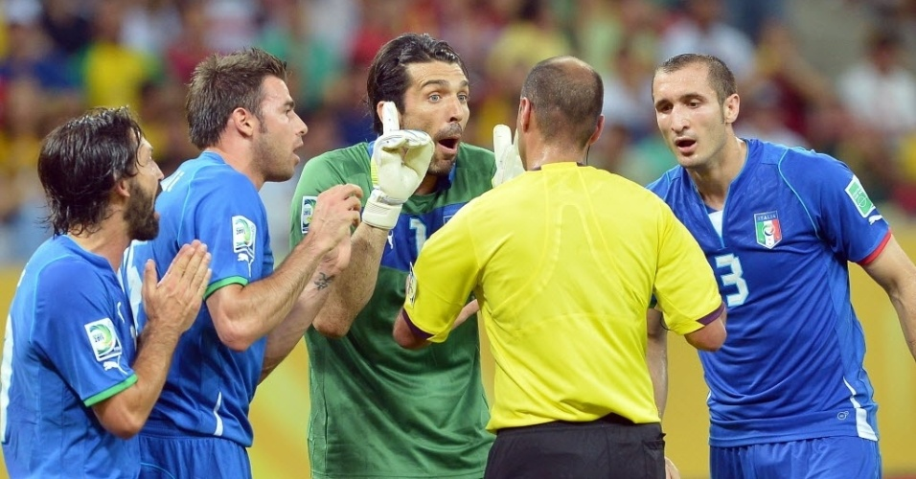

L’ITALIANO ALL”UNIVERSITÀ
Corso di Conversazione
MODULO TRENT’UNO
VERBI INNESCARE - TENERCI
IL Verbo “INNESCARE” Significa:
Avviare
Provocare
Significa anche Scatenare una reazzione, un processo o un evento.
Quando si utiliza il verbo “INNESCARE”, si sta indicando l’azione di dare inizio a qualcosa, spesso con conseguenze o reazioni ulterior.

Slide 2

L’ITALIANO ALL”UNIVERSITÀ
Corso di Conversazione
MODULO TRENT’UNO
VERBO INNESCARE - TENERCI
Esempi dell’uso del verbo INESCARE:
L’incidente ha innescato un’indagine approfundata
La sua osservazione ha innescato una discussione accalorata tra i partecipanti.
La tencione crescente ha innescato un senso di ansia nell’aria.
E i bambini tendono a innescare litigi che si intensificano.
Non si deve arrivare ad innescare simili processi di discriminazionei.
Sappiamo che l'inquinamento rischia di innescare un disastroso cambiamento climatico.
In generale la cooperazione internazionale ha il potenziale per innescare azioni maggiormente efficaci.
L'uso dei biocarburanti può contribuire a ridurre l'uso dei carburanti fossili e può innescare sviluppi nella giusta direzione.

Slide 3
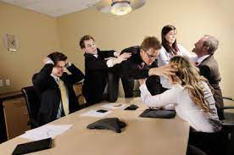
L’ITALIANO ALL”UNIVERSITÀ
Corso di Conversazione
MODULO TRENT’UNO
VERBO INNESCARE - TENERCI
:
Indicativo presente
Io innesco
Tu inneschi
lui/lei innesca
Noi inneschiamo
Voi innescate
Loro innescano
Passato prossimo
Io ho innescato
Tu hai innescato
lui/lei ha innescato
Noi abbiamo innescato
Voi avete innescato
Loro hanno innescato
Futuro semplice
Io innescherò
Tu innescherai
lui/lei innescherà
Noi innescheremo
Voi innescherete
Loro innescheranno

Slide 4

L’ITALIANO ALL”UNIVERSITÀ
Corso di Conversazione
MODULO TRENT’UNO
VERBO INNESCARE - TENERCI
Passato prossimo
Io ho innescato
Tu hai innescato
lui/lei ha innescato
Noi abbiamo innescato
Voi avete innescato
Loro hanno innescato
Indicativo presente
Io innesco
Tu inneschi
lui/lei innesca
Noi inneschiamo
Voi innescate
Loro innescano
Futuro semplice
Io innescherò
Tu innescherai
lui/lei innescherà
Noi innescheremo
Voi innescherete
Loro innescheranno

Slide 5
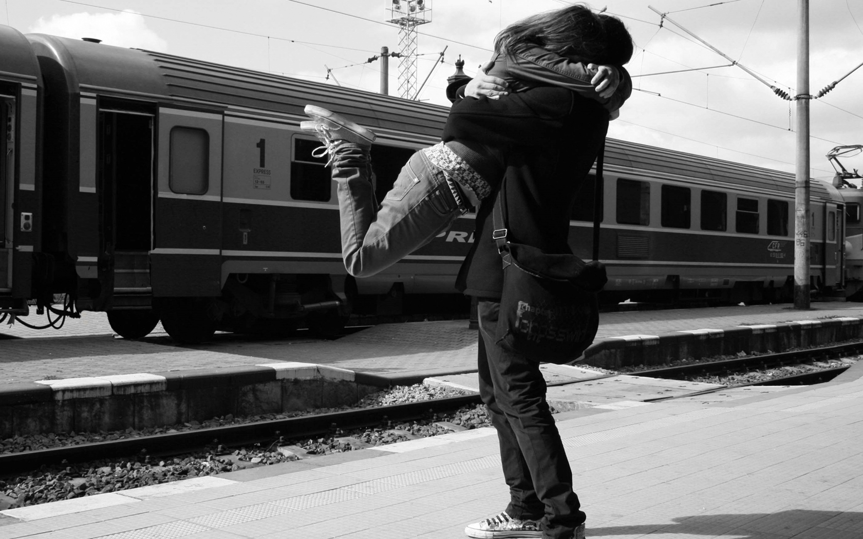
L’ITALIANO ALL”UNIVERSITÀ
Corso di Conversazione
MODULO TRENT’UNO
VERBI INNESCARE - TENERCI
IL Verbo “TENERCI ”
Il verbo TENERCI è un verbo che esprime il concetto di tenere in modo afetivo, personale o emotivo con qualcosa o a qualcuno.
Indica un legame personale, un interesse profondo o una forte motivazione verso qualcosa.
OSV: Non si può confondere il Vervo TENERE con il Verbo TENERCI.

Slide 6
L’ITALIANO ALL”UNIVERSITÀ
Corso di Conversazione
MODULO TRENT’UNO
VERBI INNESCARE - TENERCI
Tengo un libro in mano destra mentre cammino fino al lavoro.
Puoi tenere il mio zaino un attimo, per favore amico mio?
Tu lo sai che devo tenere questi pacchi e poi caricarli sul camion.
Tienimi la spesa per me, mentre pago ala cassa in cash.
IL Verbo “TENERE ”
Tenere con le mani (segurar)
____________________________
Il Verbo ‘TENERCI”
Essere molto importante per me
Ci tengo molto alla nostra amicizia ... Fa molto tempo che siamo amici.
Dimmi quello che pensi perchè ci tengo alle tue opinioni.
Ci tengo molto i tuoi pensiere su questo argomento speciale.
Ci tengo nella massima stima perche tu sei il mio amico davvero.

Slide 7


L’ITALIANO ALL”UNIVERSITÀ
Corso di Conversazione
MODULO TRENT’UNO
VERBI INNESCARE - TENERCI

